Slide 1
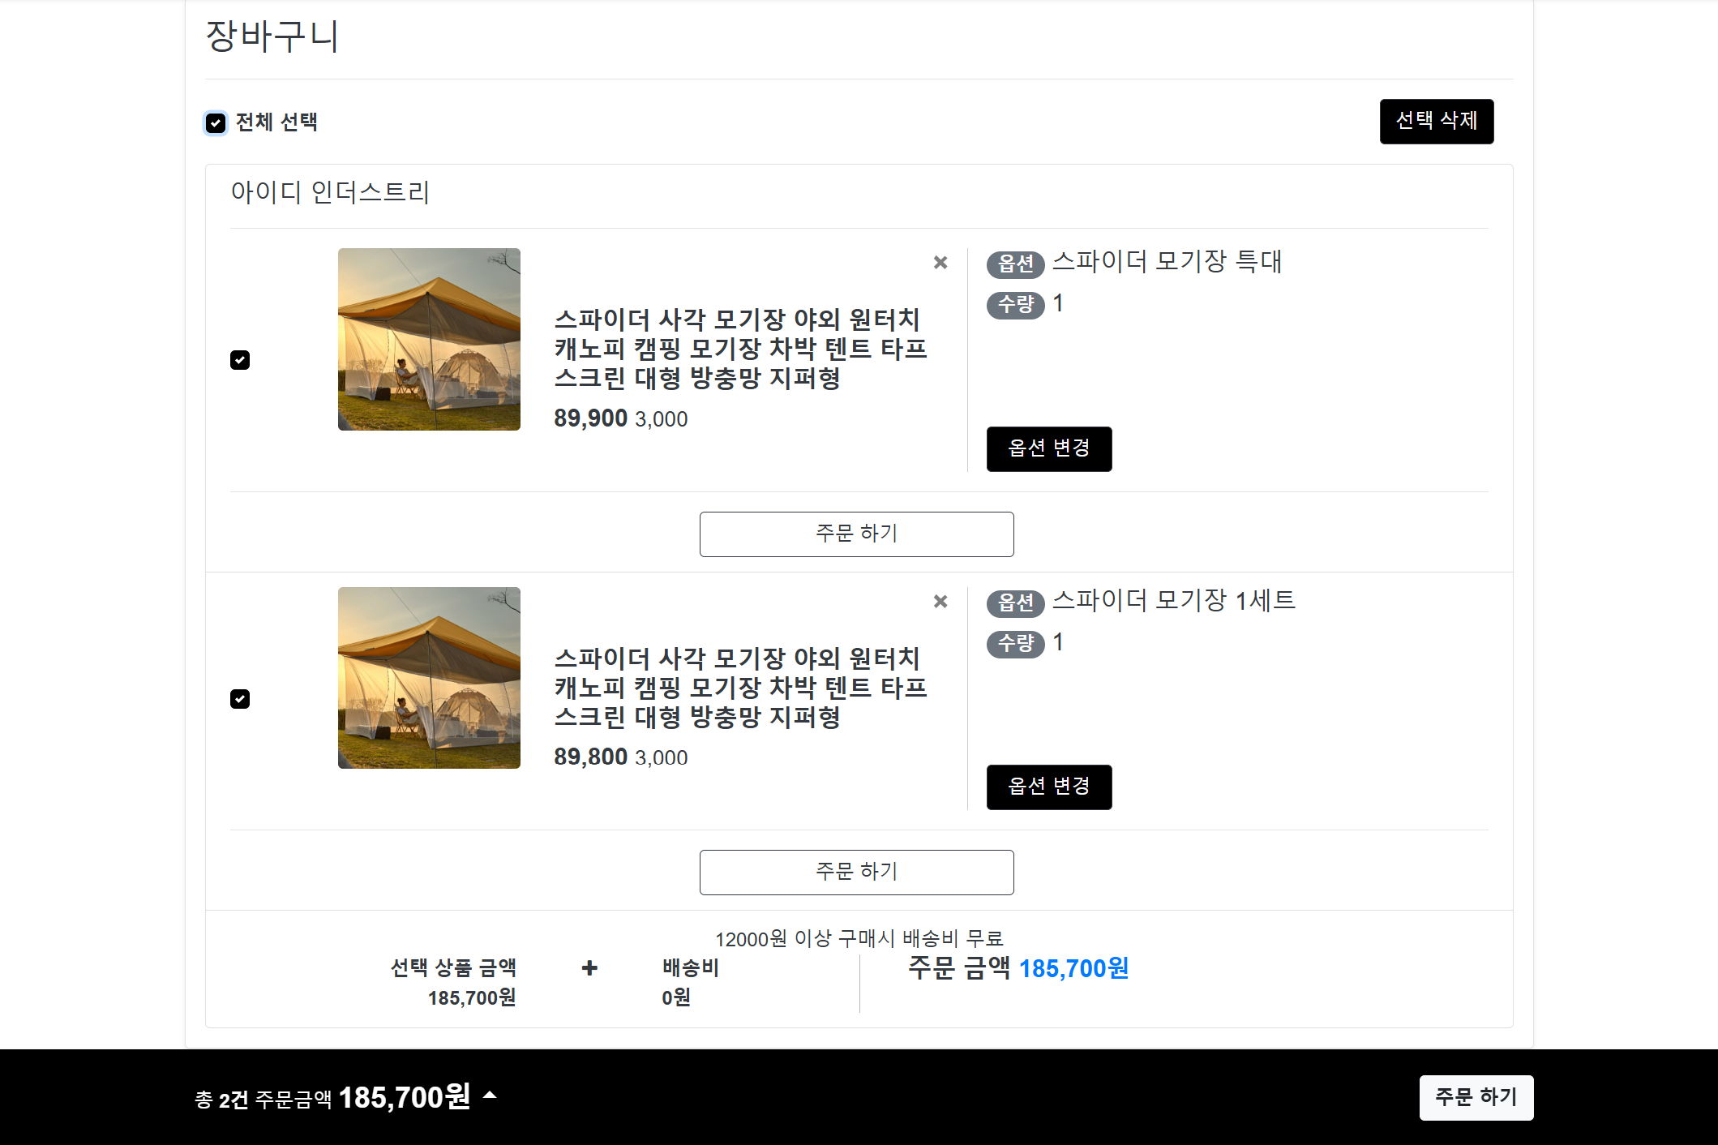
장바구니 리스트
I.입력
1.장바구니 선택
L3
P.출력
1. 판매자
2. 상품 이미지
3. 상품 이름
4. 상품 옵션,수량
5. 상품 금액,배송비
6. 판매자 무료 조건
7. 해당 판매자의 선택된 장바구니 상품 금액,배송비,주문금액
8. 선택된 장바구니의 수량과 주문금액
P1
L3
P2
P3
P4
I1
L2
P5
L1
L. 링크
1. 클릭시 주문 등록폼(/order/writeForm.do)으로 이동한다.
2. 클릭시 해당 장바구니의 옵션을 변경하는 모달 등장
3. 클릭시 장바구니를 삭제(/basker/delete.do)하고 장바구니 리스트로 돌아온다.
P6
P7
L1
P8

Slide 2
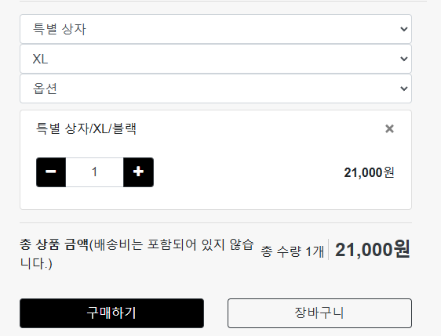
장바구니 등록
I.입력
1. 상품 옵션 선택
2. 상품 옵션의 수량 입력
P.출력
1. 상품 옵션 이름
2. 옵션 이름
3. 옵션 가격*수량
4. 총 옵션 수* 수량
5. 총 옵션 가격
I1
P1
P2
I2
P3
L. 링크
1. 클릭시 주문 등록폼(/order/writeForm.do)으로 이동한다.
2. 클릭시 장바구니 등록(/basket/write.do)로 이동후 장바구니 리스트로 이동
P4
L1
L2

Slide 3
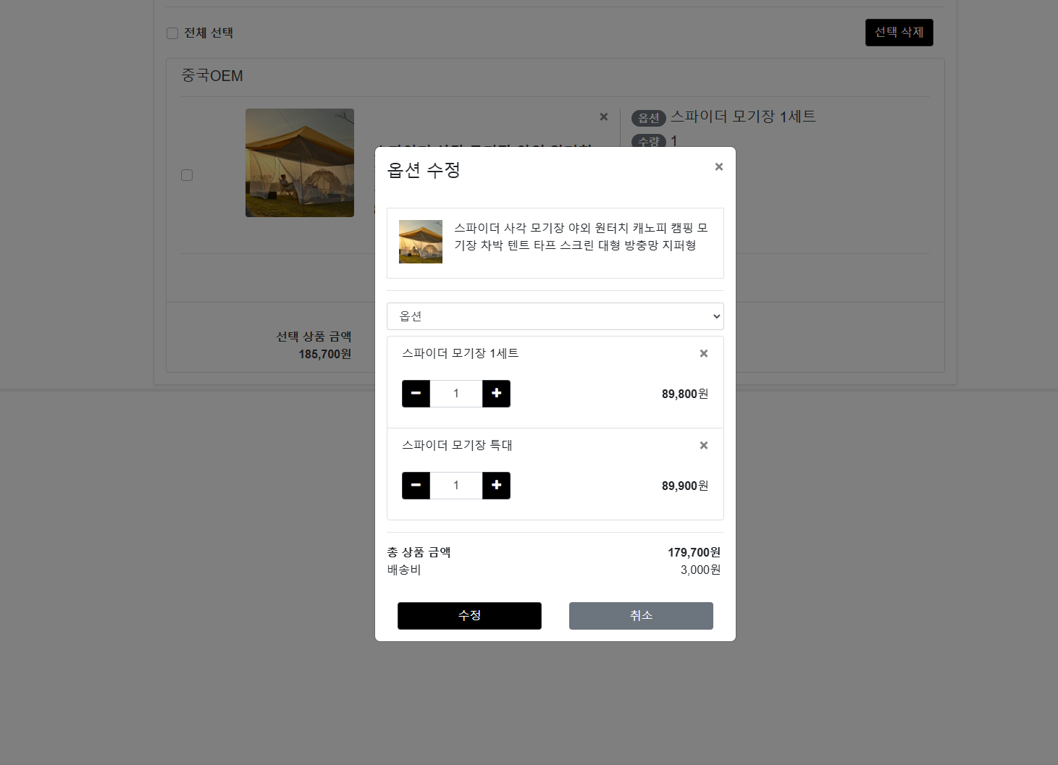
장바구니 리스트
I.입력
1. 상품 옵션 선택
2. 상품 옵션 수량 입력
P.출력
1. 상품 이미지
2. 상품 이름
3. 상품의 옵션 이름 리스트
4. 옵션 이름
5. 옵션 가격
P1
P2
P3
I1
P4
I2
P5
L. 링크
1. 클릭시 장바구니 등록폼(/basket/update.do)으로 이동한다.
L1

Slide 4
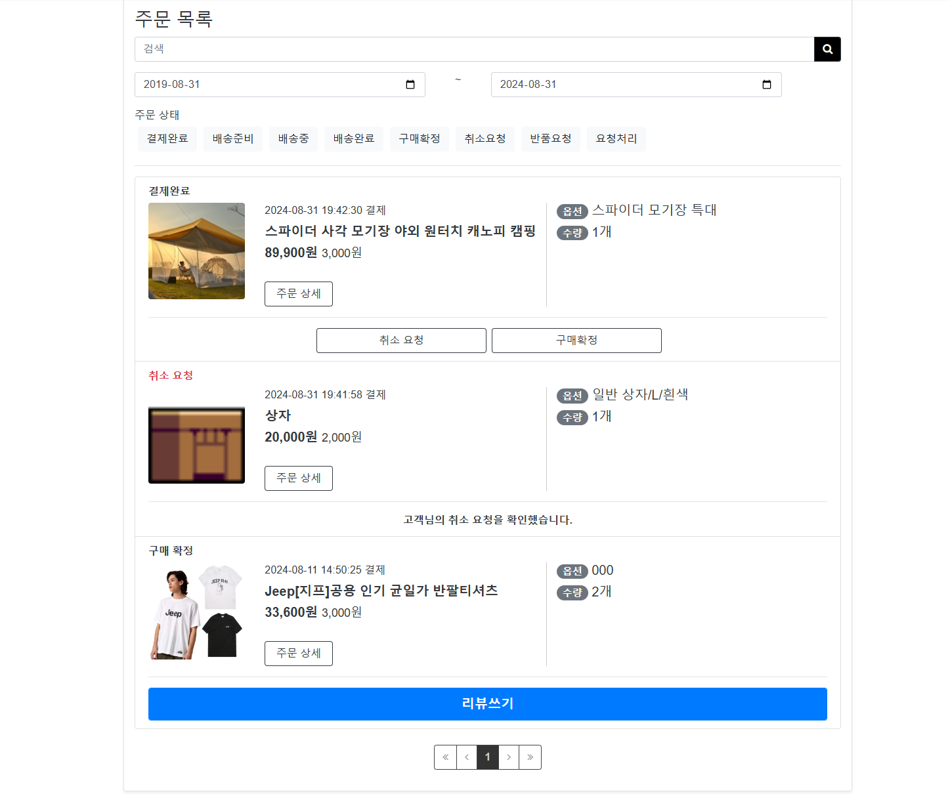
주문 리스트
I.입력
1. 상품 이름,주문 날짜,주문 상태를 입력하여 검색
I1
P.출력
1. 주문 상태
2. 상품 이미지
3. 구매일
4. 상품 이름
5. 옵션 이름,수량
P1
P3
P2
P5
P4
L1
L2
L3
L. 링크
1. 클릭시 주문 상세보기(/order/view.do)으로 이동한다.
2. 클릭시 취소 요청하는 모달 등장
3. 클릭시 주문의 상태를 변경(/order/statusUpdate.do)로 이동후 주문 리스트로 돌아온다.
4. 클릭시 리뷰 쓰기(/review/write.do)로 이동
L4

Slide 5
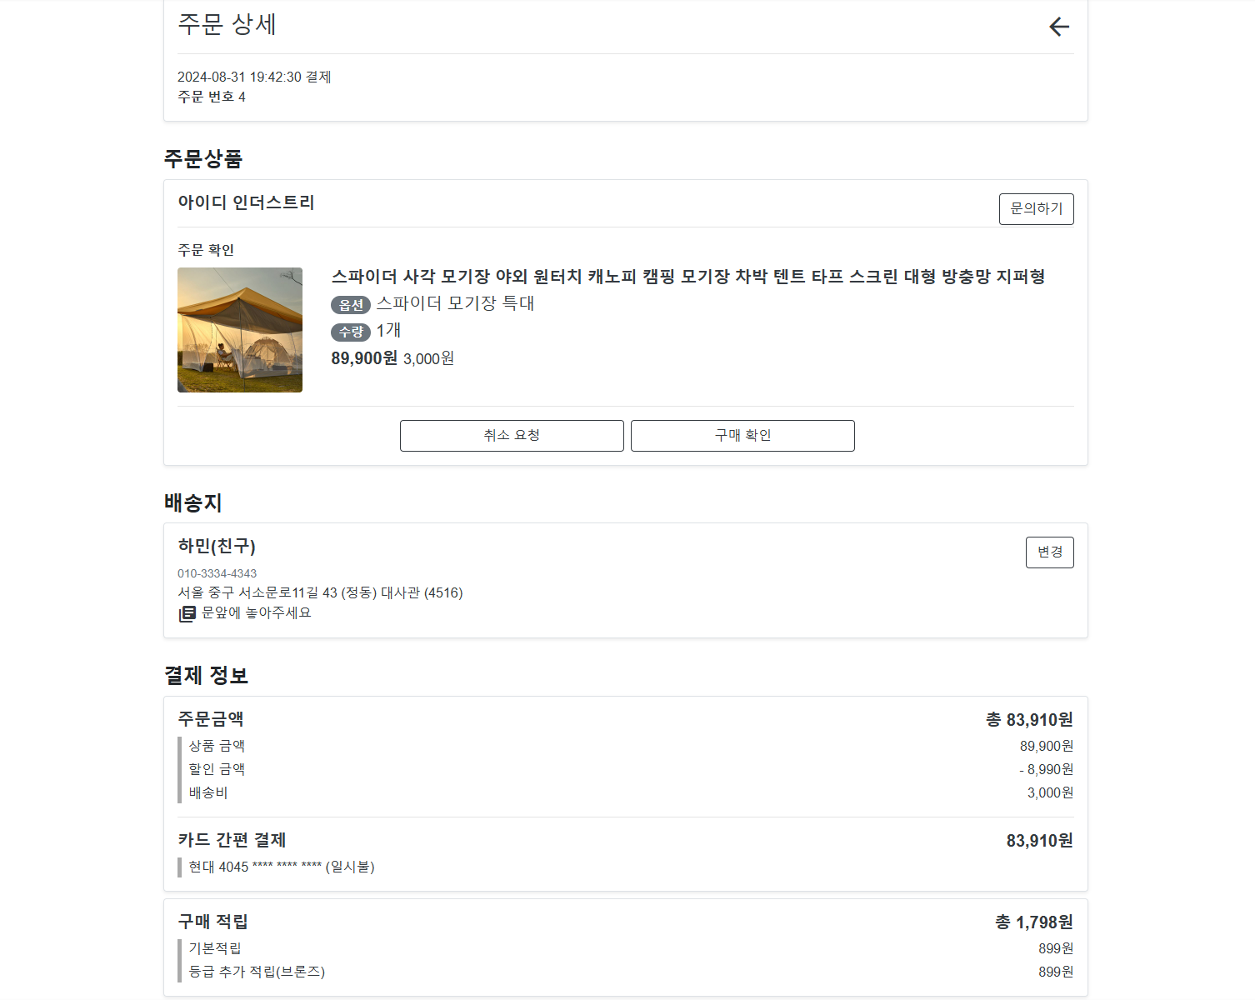
주문 상세 보기
P.출력
1. 결제일
2. 주문 번호
3. 판매자
4. 상품 상태
5. 상품 이미지
6. 상품 이름,상품 옵션,수량
7. 주문 금액,배송비
8. 배송 주소,배송 메모
9. 주문 금액,상품 금액,할인 금액,배송비
10. 결제 방법, 결제 상세
11. 적립금
P1
P2
L3
P3
P4
P6
P5
P7
L1
L2
L4
P8
L. 링크
1. 클릭시 취소 요청하는 모달 등장
2. 클릭시 주문의 상태를 변경(/order/statusUpdate.do)로 이동후 주문 리스트로 돌아온다.
3. 클릭시 해당 판매자한테 메시지를 보낸다.
4. 클릭시 배송지 변경 모달이 등장
P9
P10
P11

Slide 6
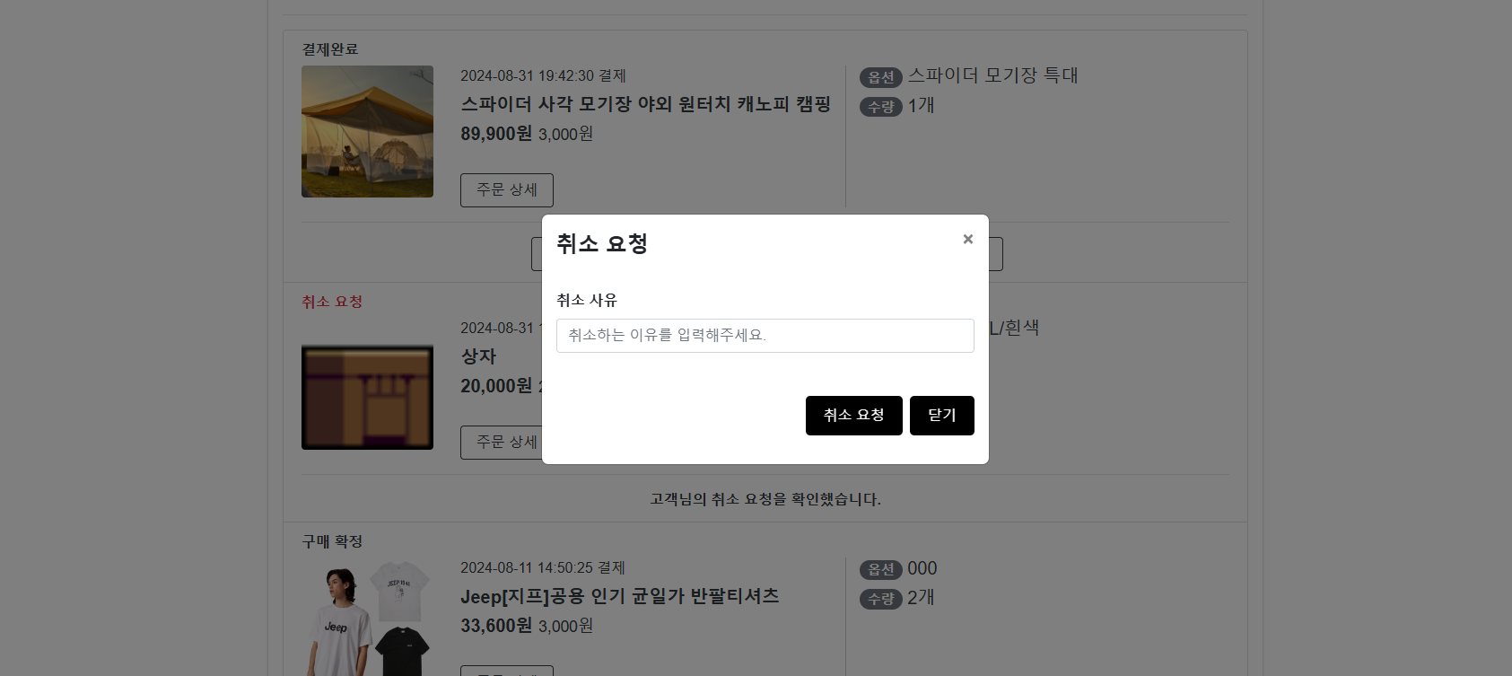
주문 취소,반품 요청 모달
I.입력
1. 취소,반품 사유를 입력
I1
L1
L. 링크
1. 클릭시 주문 상태가 취소,반품 요청으로 변경(/order/statusUpdate.do)로 이동후 주문 리스트로 돌아온다.

Slide 7
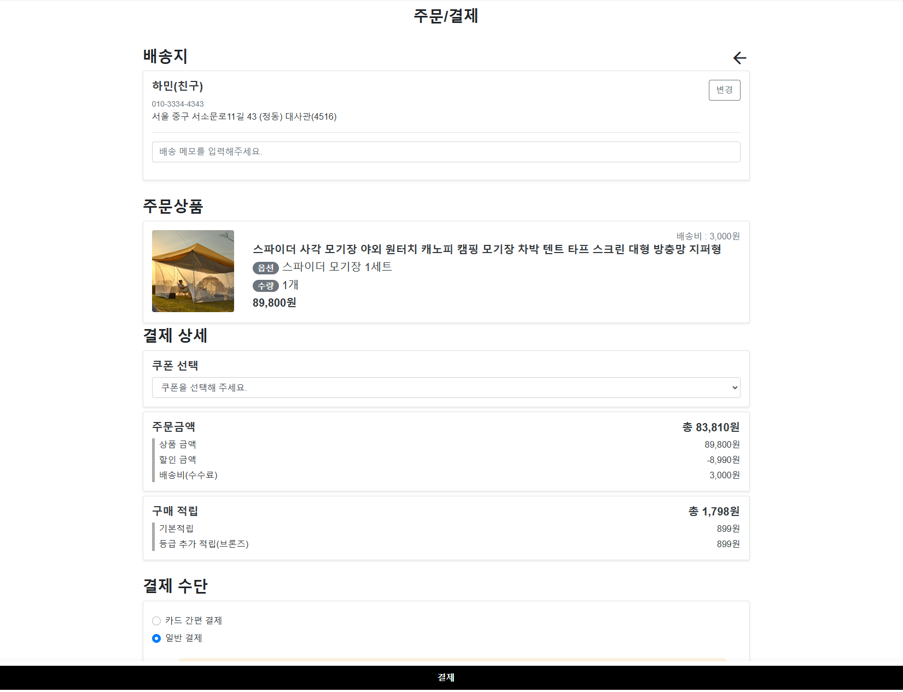
주문 등록
I.입력
1. 배송 메모 입력
2. 쿠폰 선택
3. 결제 방법 선택
P1
I1
L1
P.출력
1. 기본 배송지 정보 출력
2. 상품 이름,상품 옵션,상품 수량,상품 가격 출력,배송비 출력
3. 총 주문 금액 출력
4. 적립금 출력
P2
I2
L. 링크
1. 클릭시 배송지 리스트 모달 등장
2. 클릭시 주문을 등록하고(/order/write.do) 주문 리스트로 이동한다.
P3
P4
I3
L2

Slide 8
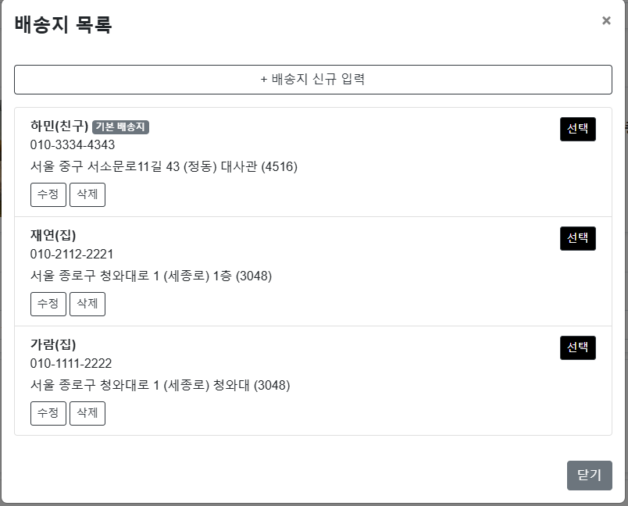
주문 배송지 리스트
L2
P.출력
1. 배송지명,받는 사람
2. 받는 사람 연락처
3. 주소,우편번호
P1
P2
L1
P3
L3
L4
L. 링크
1. 클릭시 선택된 배송지로 변경(상세보기에서는 /order/dlvyupdate.do)된다.
2. 클릭시 배송지 등록 폼(/dlvy/writeForm.do )로 이동한다.
3. 클릭시 배송지 수정 폼(/dlvy/updateForm.do )로 이동한다.
4. 클릭시 배송지가 삭제(/dlvy/delete.do )되고 배송지 리스트로 돌아온다.

Slide 9
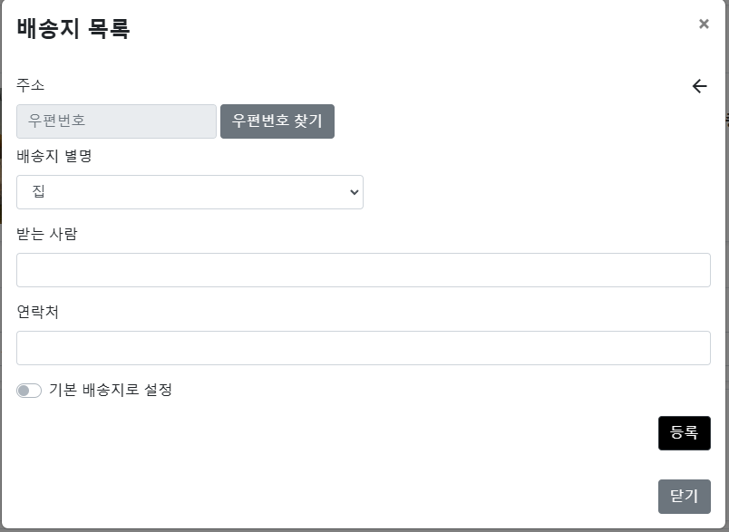
배송지 등록
I.입력
1. 우편 번호,주소,상세 주소 입력
2. 배송지명 선택
3. 받는 사람 입력
4. 연락처 입력
5. 기본 배송지 입력
I1
I2
I3
L. 링크
1. 클릭시 배송지를 등록(/dlvy/write.do)하고 배송지 리스트로 돌아온다.
I4
L1
I5

Slide 10
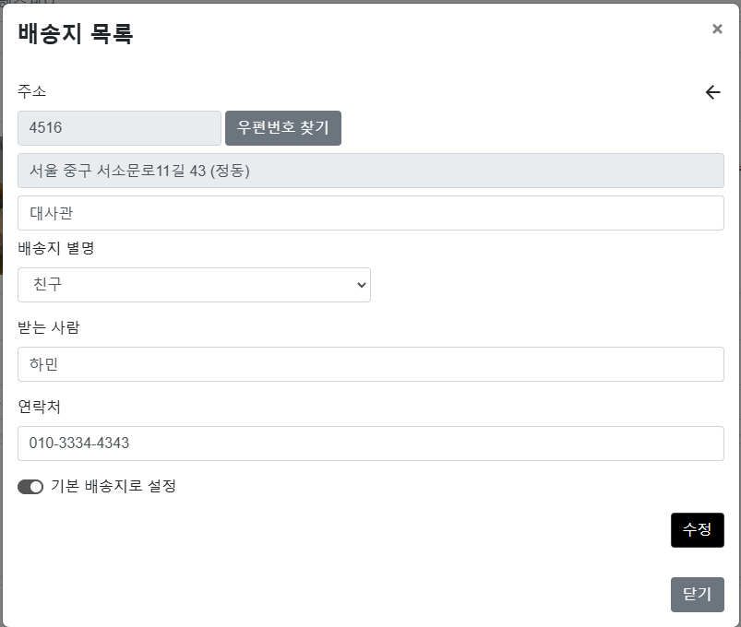
배송지 수정
I.입력
1. 우편번호,주소,상세 주소 입력
2. 배송지 명 입력
3. 받는 사람 입력
4. 연락처 입력
5. 기본 배송지 입력
P.출력
수정을 위해 데이터 세팅
P1
I1
P2
I2
P3
I3
L. 링크
1. 클릭시 배송지가 수정(/dlvy/update.do)되고 배송지 리스트로 돌아온다.
P4
I4
P5
I5
L1

Slide 11
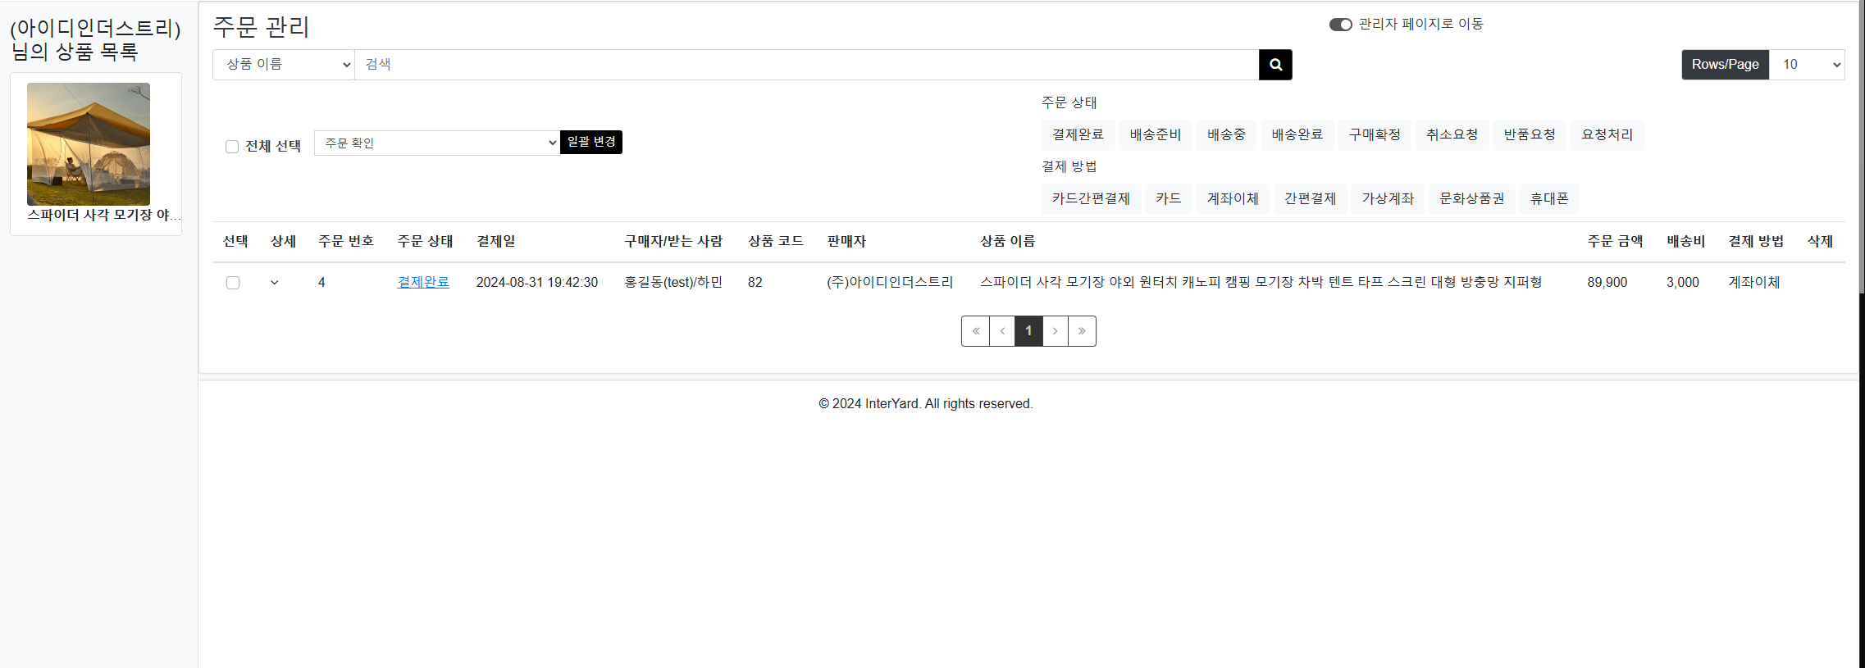
주문 관리자 리스트
I.입력
1. 상품을 선택하여 해당 상품만 볼수있다.
2. 원하는 데이터를 입력하여 검색
P.출력
1. 주문 번호,주문 상태,결제일,구매자,받는 사람,상품 코드, 판매자,상품 이름,주문 금액, 배송비, 결제 방법
I2
L2
I1
L2
P1
L1
L. 링크
1. 클릭시 주문이 삭제(/order/delete.do)되고 관리지 리스트로 돌아온다.
2. 클릭시 주문의 상태가 변경(/order/statusUpdate.do)되고 관리자 리스트로 돌아온다.

Slide 12
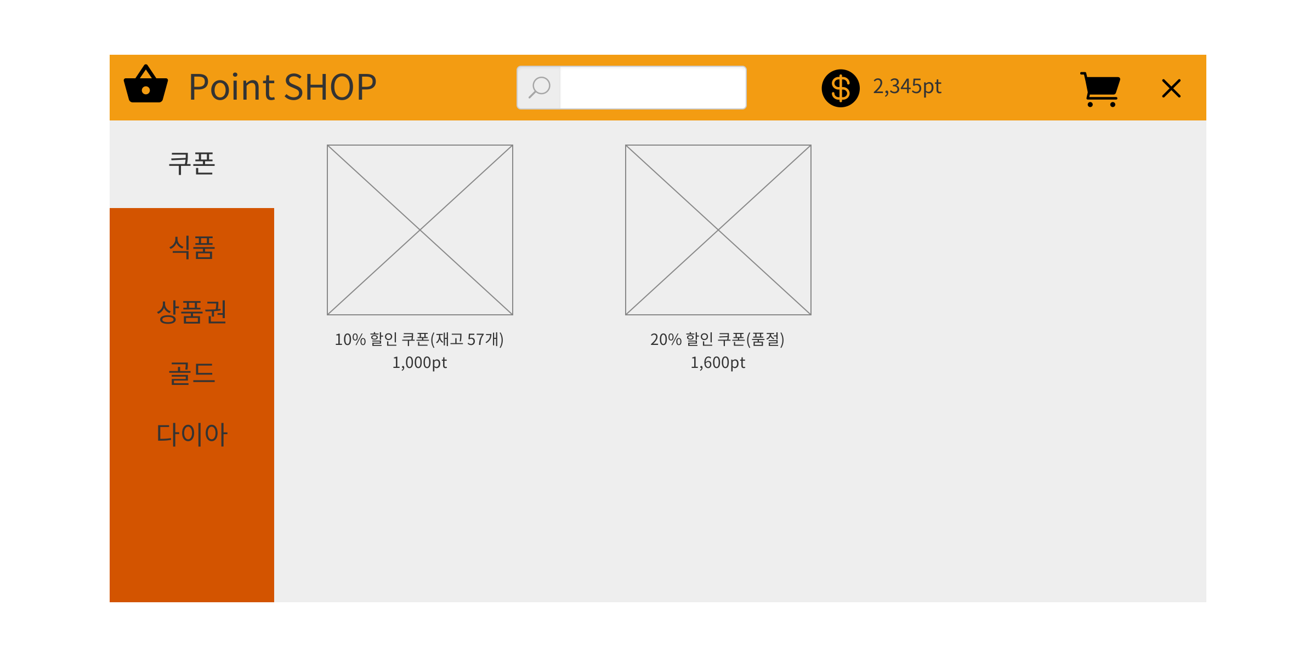
포인트샵 상품 리스트 - 모든 사용자
I.입력
1.상품이름(검색)
I1
P1
L1
P2
P.출력
1. 해당 계정의 보유 포인트
2. 상품 이미지
3. 상품 이름
4. 상품 재고
5. 상품 금액
L2
P3
P4
P5
L. 링크
1. 클릭시 포인트샵 장바구니(pointshopbasket/list.do)가 나타난다.
2. 카테고리중 하나 클릭시 해당 카테고리에 해당하는 상품만 나온다.(pointshop/list.do)

Slide 13
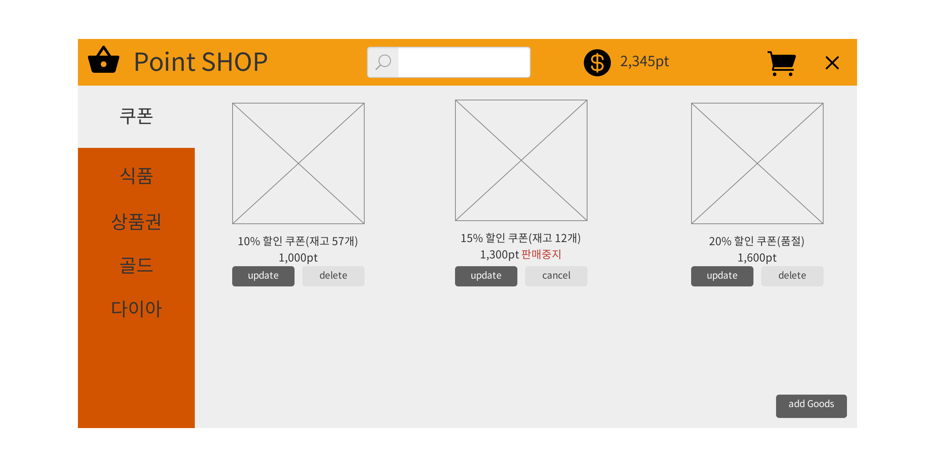
포인트샵 상품 리스트 - 관리자
I.입력
1.상품이름(검색)
I1
P1
L1
P2
P.출력
1. 해당 계정의 보유 포인트
2. 상품 이미지
3. 상품 이름
4. 상품 재고
5. 상품 금액
6. 판매 중지 상태면 판매 중지 출력
L2
P3
P4
P5
P6
L3
L. 링크
1. 클릭시 포인트샵 장바구니(pointshopbasket/list.do)가 나타난다.
2. 카테고리중 하나 클릭시 해당 카테고리에 해당하는 상품만 나온다.(pointshop/list.do)
3. 포인트샵 상품 수정 모달이 나온다.
4. 상품이 판매중지 상태로 변경되는 페이지(pointshop/delete.do)로 이동해서 변경 후 포인트 샵 상품 리스트로 돌아온다.
L4
L5

Slide 14
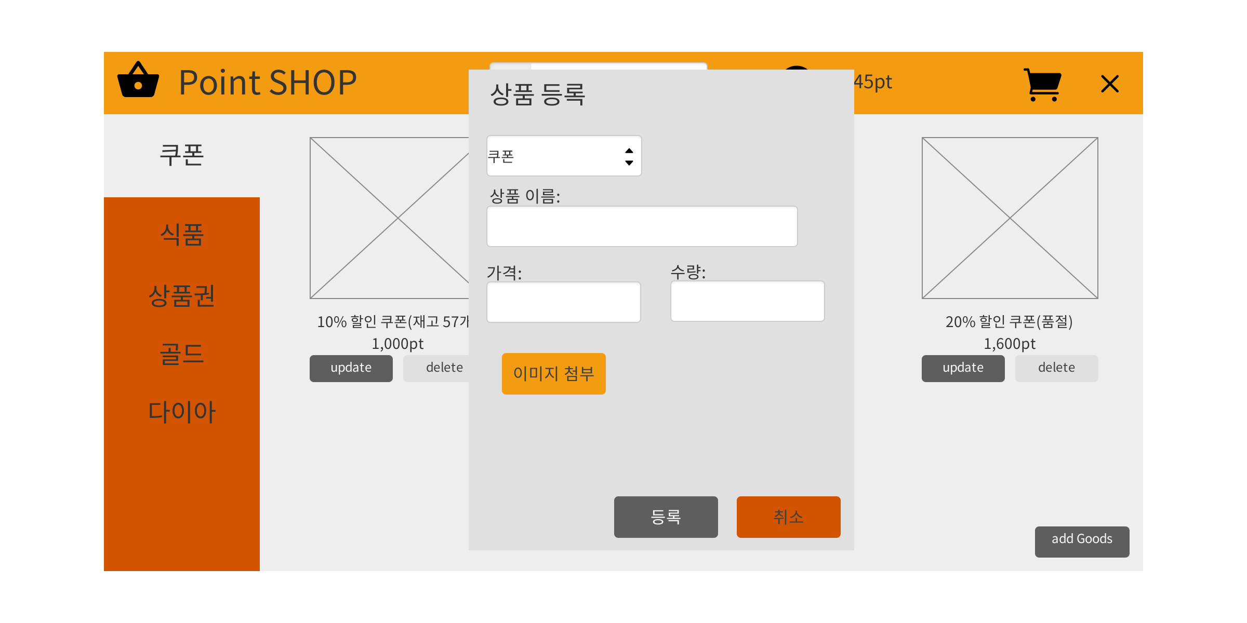
포인트샵 상품 등록
I.입력
1.카테고리(선택)
2.상품이름
3.가격
4.수량
5.상품 이미지(파일 첨부)
I1
I2
I3
I4
I5
L. 링크
1. 클릭시 입력된 정보로 포인트샵 상품 등록(pointshop/write.do)로 이동하고 상품 등록후 포인트샵 상품리스트로 돌아간다.
L1

Slide 15

포인트샵 상품 수정
I.입력
1.카테고리(선택)
2.상품이름
3.가격
4.수량
5.상품 이미지(파일 첨부)
L1
I1
P.출력
1. 해당 상품의 카테고리
2. 해당 상품의 이름
3. 해당 상품의 가격
P1
I2
P2
P3
I3
I4
L. 링크
1. 클릭시 모달이 포인트샵 상품 재고 수정 모달로 변한다.
2. 클릭시 입력된 정보로 상품을 수정(pointshop/update.do)하고 포인트샵 상품리스트로 돌아온다.
L2

Slide 16
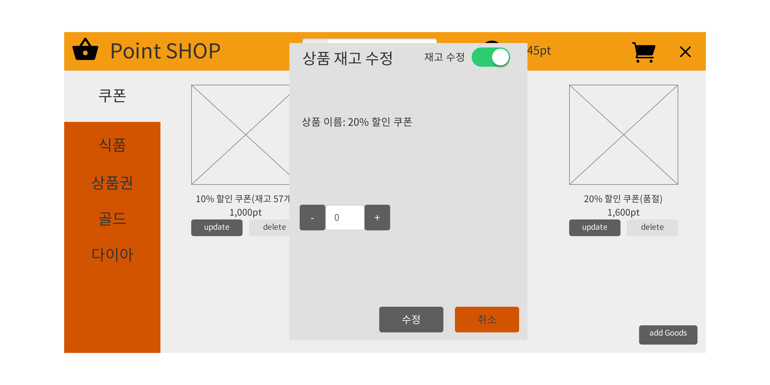
포인트샵 상품 재고 수정
I.입력
1.재고(키보드 입력또는 +,-버튼을 클릭해 입력)
L1
P1
P.출력
1. 해당 상품의 이름
I1
L. 링크
1. 클릭시 모달이 포인트샵 상품 수정 모달로 변한다.
2. 클릭시 입력된 정보로 상품을 수정(pointshop/stockupdate.do)하고 포인트샵 상품리스트로 돌아온다.
L2

Slide 17
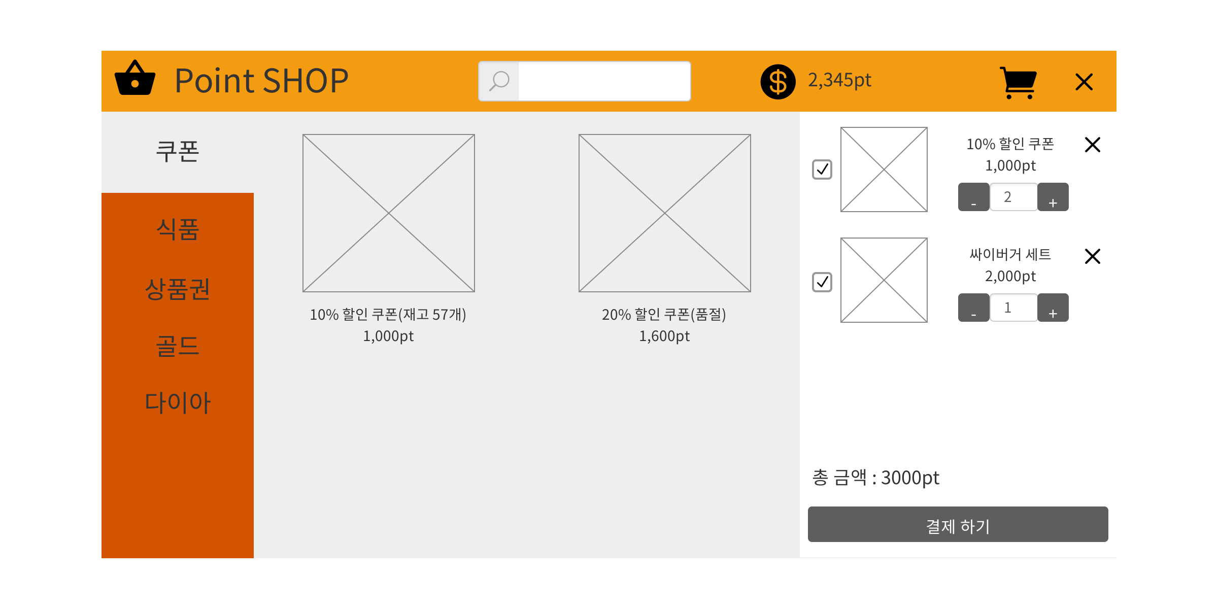
포인트샵 장바구니 리스트
I.입력
1. 결제하기 윈하는 장바구니 아이템만 체크박스로 선택할수 있다.
L1
P1
P2
L3
P.출력
1. 상품 이미지
2. 상품 이름,상품 금액
3. 상품 수량
4. 선택된 총 금액
I1
L4
P3
L. 링크
1. 클릭시 장바구니 리스트가 사라진다.
2. 클릭시 선택된 장바구니 아이템들이 결제(pointshoporder/write.do)되고 포인트샵 상품 리스트로 돌아온다.
P4
L2

Slide 18
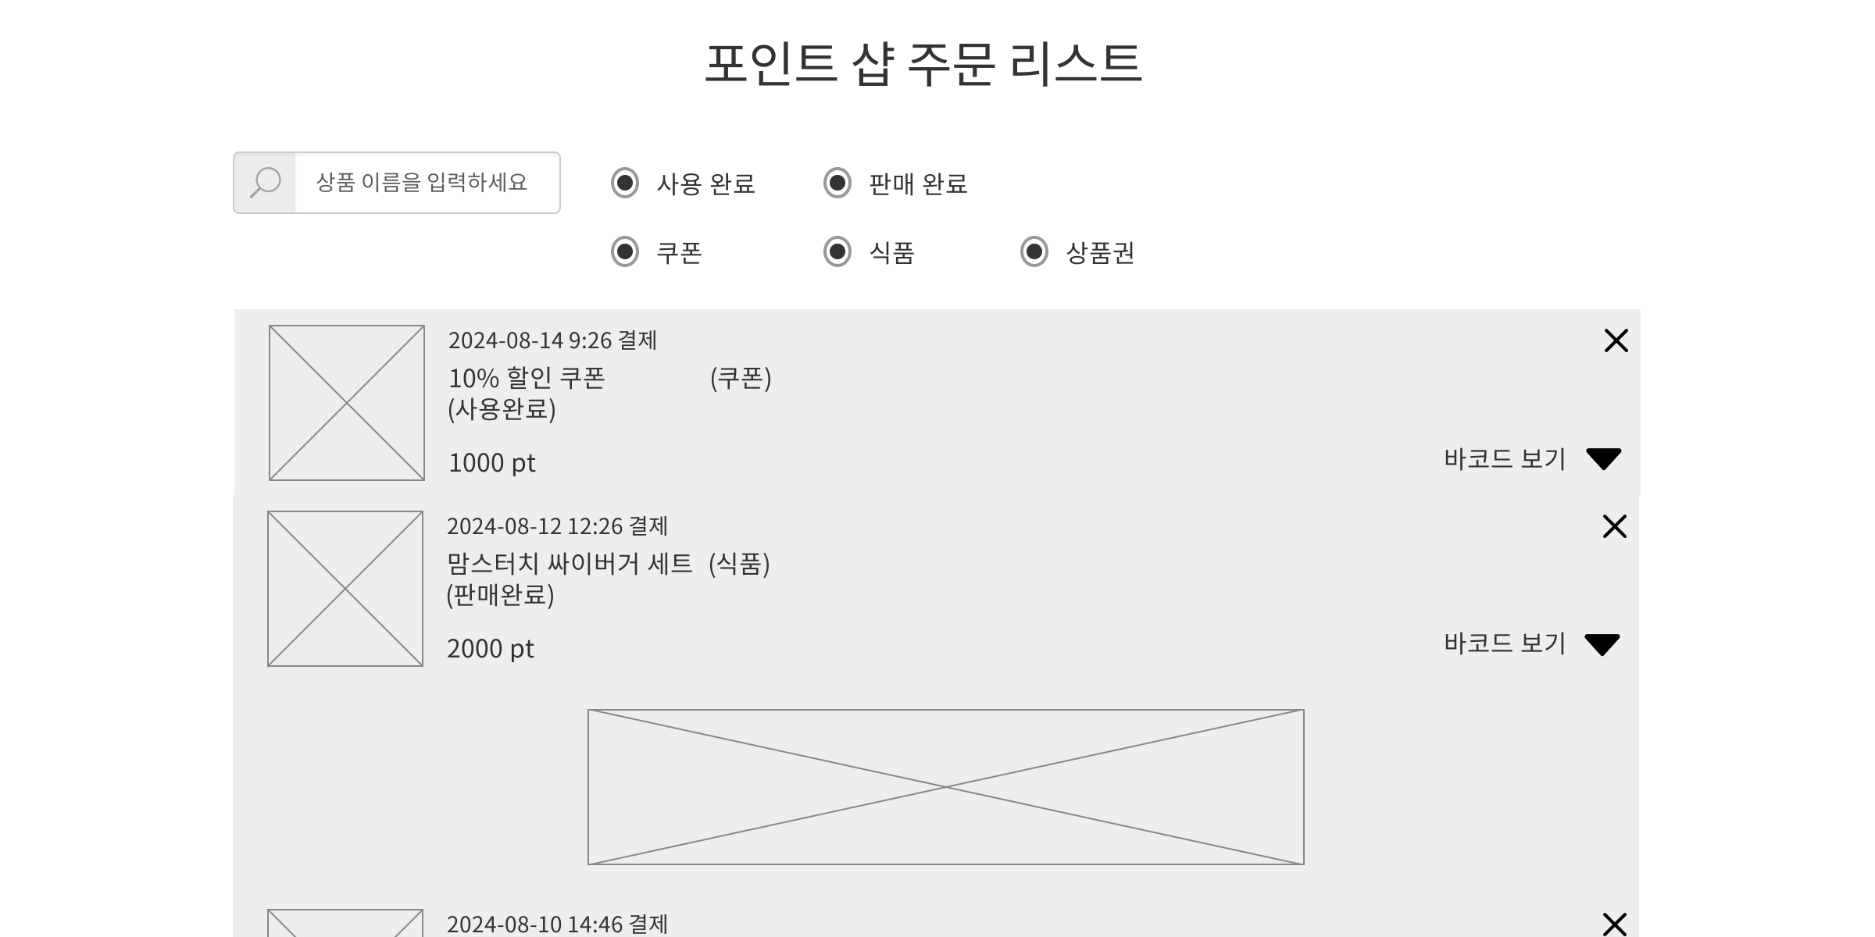
포인트샵 주문 리스트
I.입력
1. 상품 이름을 입력하여 검색
2. 상품 상태를 선택하여 검색
3. 상품 카테고리를 선택하여 검색
I1
I2
P2
P.출력
1. 상품 이미지
2. 구매일
3. 상품 이름, 카테고리
4. 상품 상태
5. 구매 금액
6. 상품 바코드
P1
I3
P3
P4
P5
L1
L2
L. 링크
1. 클릭시 경고창이 나오고 확인을 누르면 해당 주문이 삭제(pointshoporder/delete.do)삭제되고 포인트샵 주문 리스트로 이동
2. 상품의 바코드 이미지나 주문 정보 아래쪽에 등장한다.(토글 형식)
P6

Slide 19
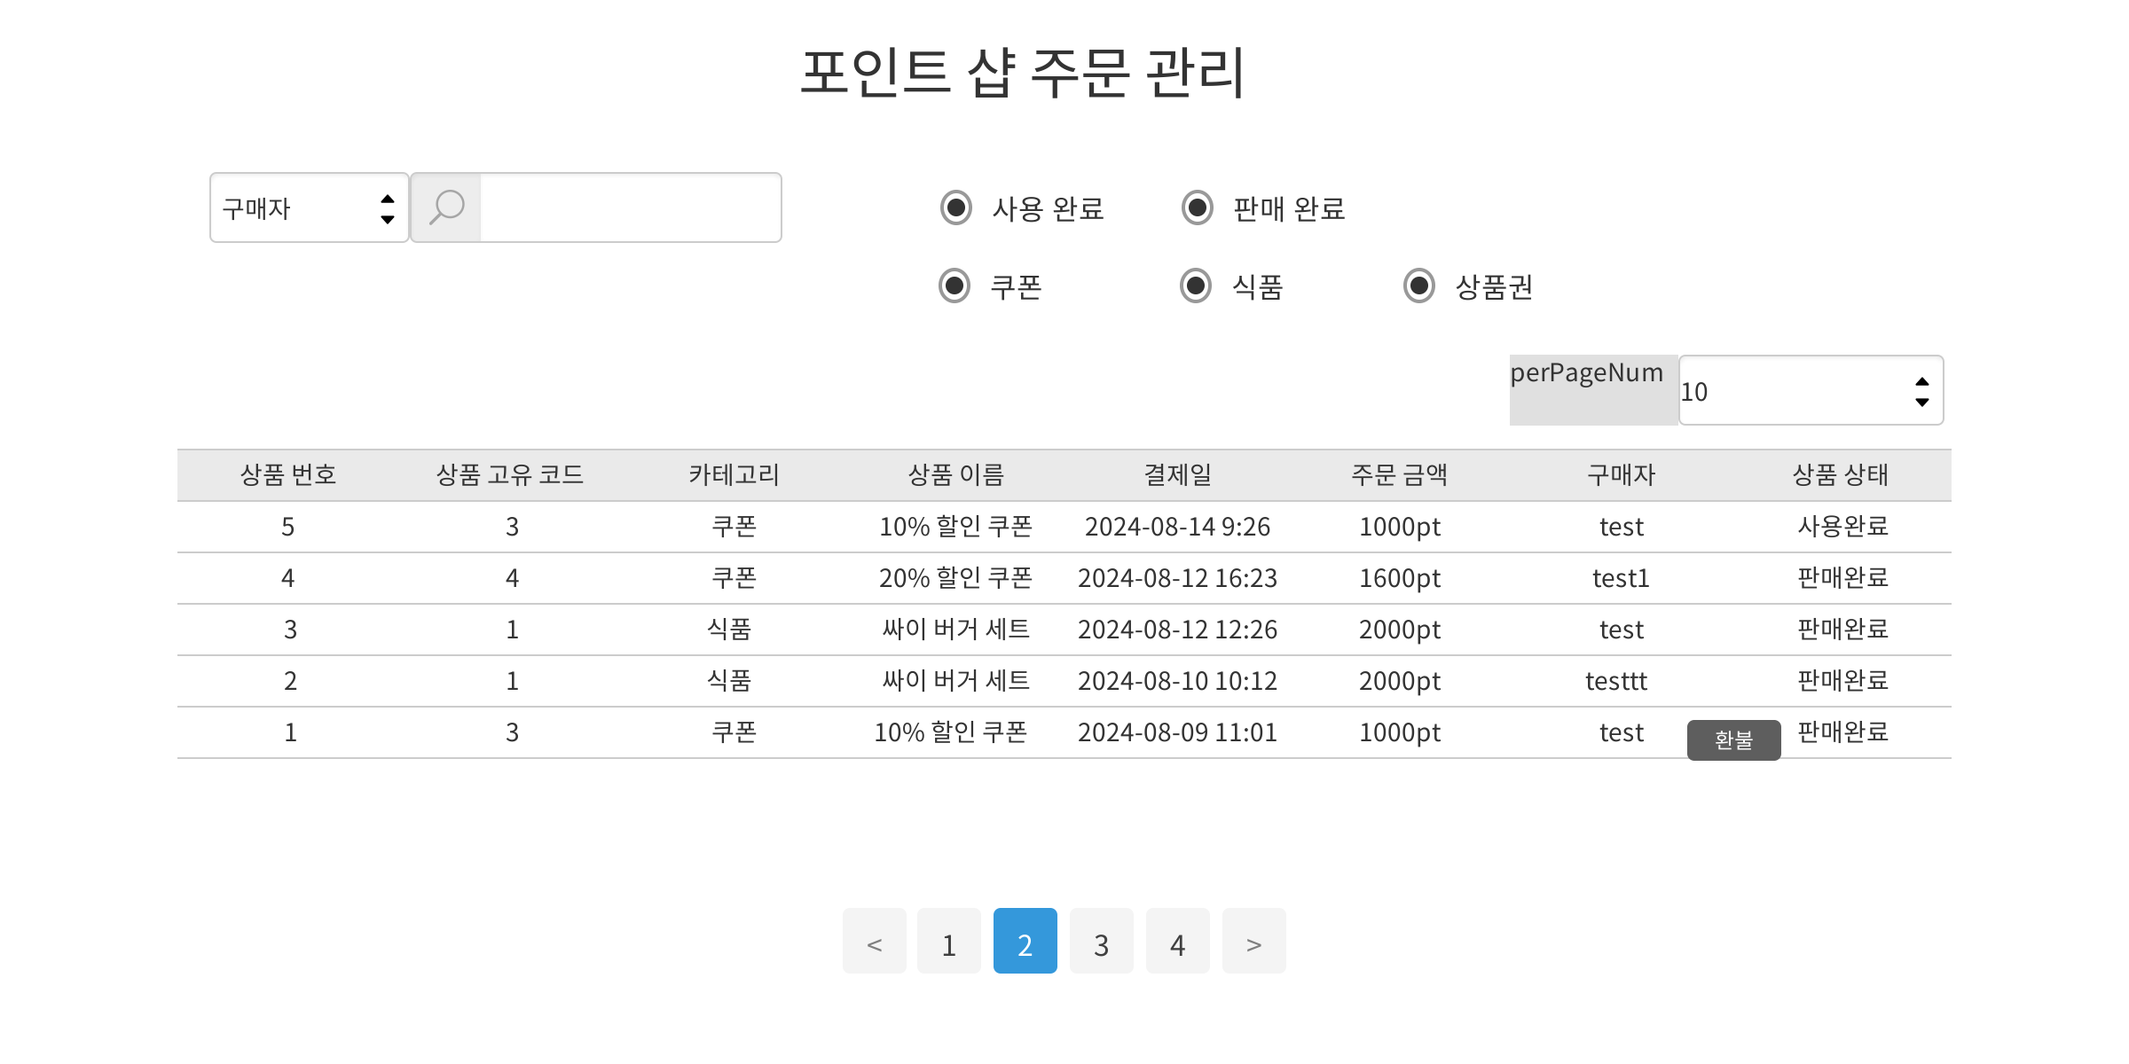
포인트샵 주문 리스트
I.입력
1. 검색의 키를 선택하여 검색 가능
2. 페이지당 데이터를 선택하여 바꿀수 있다.
I1
P.출력
1. 상품 번호
2. 상품 고유 코드
3. 카테고리
4. 상품 이름
5. 결제일
6. 주문 금액
7. 구매자
8. 상품 상태
I2
P1
P2
P3
P4
P5
P6
P6
P6
L. 링크
1. 클릭시 해당 상품을 환불하고(pointshoporder/refund.do) 포인트샵 주문 관리 페이지로 돌아온다.
L1

